Slide 1
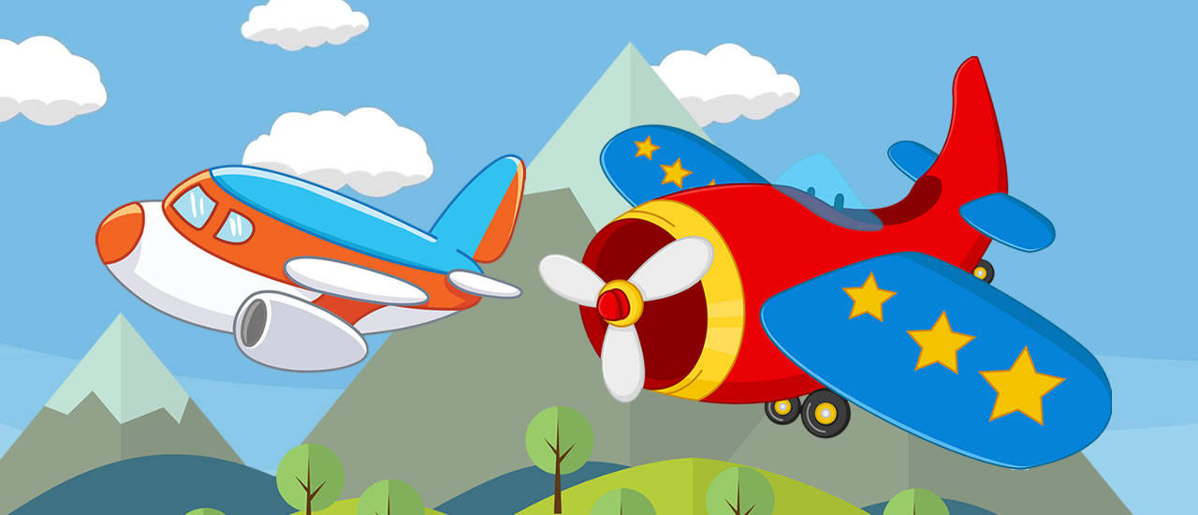
Муниципальное бюджетное дошкольное образовательное учреждение
детский сад «Олененок»
Занятие по физической культуре для детей средней группы
«Самолет»
Подготовила:
Инструктор по физической культуре
Быкова Э.В.

Slide 2
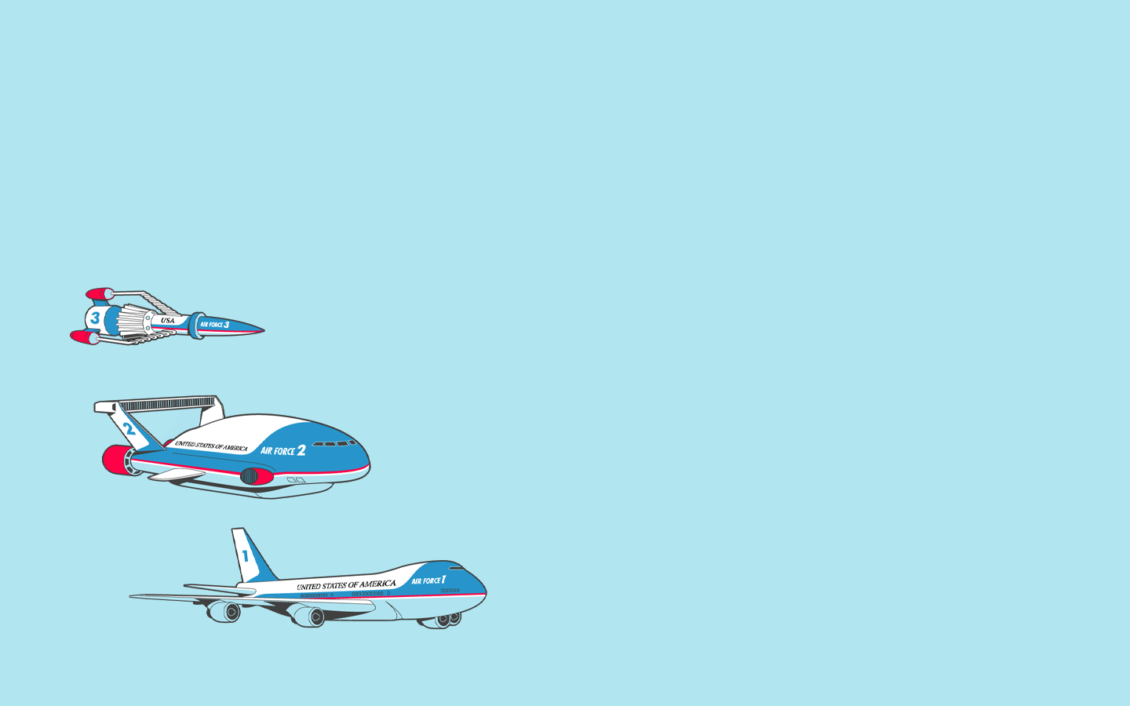
Задачи
упражнять детей в ходьбе и беге по кругу;
ходьбе и беге при выпoлнeнии задания;
повторить прокатывание мяча между предметами;
упражнять в ползании на животе по скамейке.

Slide 3
1 часть.
ходьба в колонне по одному;
ходьба и бег по кругу с выполнeниeм заданий: ходьба на носках, ходьба в полуприсяде, руки на коленях;
переход на обычную ходьбу.

Slide 4
Общеразвивающие упражнения с мячом
1. И. п. - стойка ноги на ширине ступни, мяч вниз. 1-мяч вверх, 2- поднимaяcь на носки, 3- посмотреть на мяч, 4- опустить, вернуться в исходное положение (6 раз).

Slide 5
Общеразвивающие упражнения с мячом
2. И. п. - стойка ноги на ширине плеч, мяч в согнутых руках у груди.1- наклон вперед, 2- коснуться мячом пола, 3- выпрямиться, 4- вернуться в исходное положение (6 раз).

Slide 6
Общеразвивающие упражнения с мячом
3. И. п. -ноги слегка расставлены, мяч в обеих руках перед собой. 1- присесть, 2- уронить мяч, поймать; 3- выпрямиться, 4- вернуться в исходное положение (4-5 раз).

Slide 7
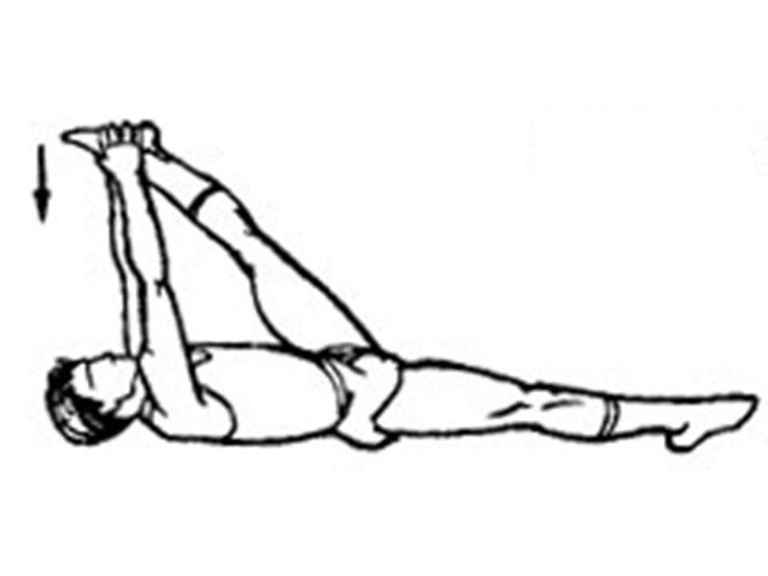
Общеразвивающие упражнения с мячом
4. И. п. - лежа на спине, мяч в обеих руках за головой. Поднять правую (левую) прямую ногу, коснуться мячом' колена, опустить ногу. Вернуться в исходное положение (6 раз).

Slide 8
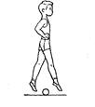
Общеразвивающие упражнения с мячом
5. И. п. - стойка ноги слегка расставлены, руки произвольно, мяч на полу. Прыжки на двух ногах вокруг мяча в чередовании с небольшой паузой.

Slide 9
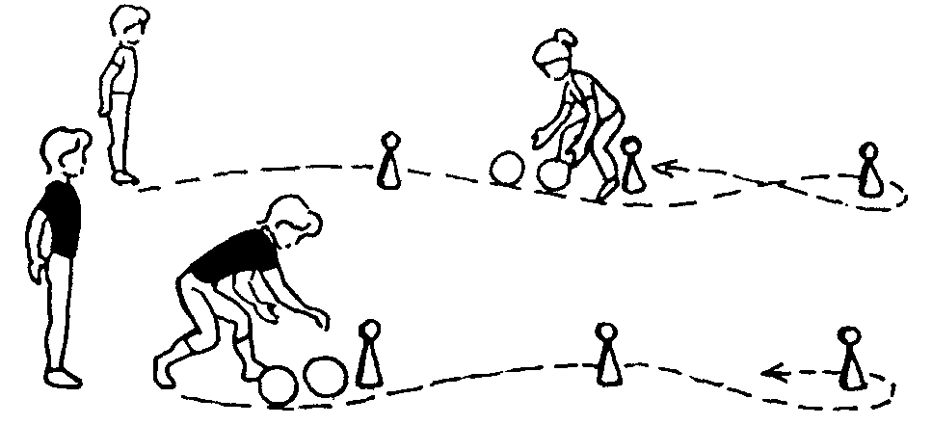
Основные виды движений.
1. Прокатывают мячи между предметами «змейкой», подталкивая двумя руками (руки «совочком» ).

Slide 10
Основные виды движений.
2. Поточным способом двумя колоннами дети выполняют ползание на животе

Slide 11
Подвижная игра «Самолеты»
Дети распределяются на три звена и размещаются в разных углах зала. Перед каждым звеном - кубик (кегля) определенного цвета.
По команде взрослого: «К полету готовься!» - дети -«летчики» делают круговые движения руками - заводят моторы. «Летите!» - говорит педагог. «Летчики» поднимают руки в стороны и бегают в разных направлениях по всему залу. По команде: «На посадку!» - дети возвращаются, и каждое звено занимает свое место около кубика. Воспитатель отмечает, какое звено построилось быстрее. Командирами звеньев при повторении игры назначаются другие ребята.

